Slide 1
KA171 PROJELERİ BİLGİLENDİRME TOPLANTISI
30.10.2024
* Bu toplantının düzenlendiği tarihte 2024 Erasmus+ Program Rehberi henüz yayımlanmamış olduğundan bu sunu 2023 Erasmus+ Program Rehberinde
yer alan bilgiler dikkate alınarak hazırlanmıştır.

Slide 2
KA 171 Nedir?
KA171, yükseköğretim öğrenci ve personeline “programla ilişkili olmayan üçüncü ülke” (AB üyesi 27 ülke ve AB üyesi olmayan program ülkeleri (İzlanda, Lihtenştayn, Makedonya, Norveç, Sırbistan ve Türkiye) dışında kalan neredeyse tüm ülkeler) olarak adlandırılan bir ülkede öğrenme ya da mesleki deneyim edinme imkânı sunan bir proje çeşididir.
KA171 proje başvurusu yapılırken, hareketlilik gerçekleştirmek istenen ülkeler belirtilerek başvuru formunda talep edilen bilgiler sağlanır. Değerlendirme süreci sonucunda 60 ve üzeri puan alınan ülkeler ile öğrenci ve personel hareketliliği gerçekleştirilebilir.
Kurum adına Ulusal Ajansa projelere başvuruyu Uluslararası İlişkiler Ofisi yapar.

Slide 3
Erasmus+ Programı İçin Ülke Kategorizasyonu
ÜLKELER
AB Ülkeleri ve Programla İlişkili Üçüncü Ülkeler
Programla İlişkili Olmayan Üçüncü Ülkeler
Eski terminoloji ile “Program Ülkeleri”
Eski Terminoloji ile “Ortak Ülkeler”
AB Üyesi Ülkeler
Austria
AB üyesi olmayıp, Erasmus+ Programına dahil olan
Ülkeler
14 farklı bölgeye ayrılmış 169 ülke
Belgium Bulgaria Croatia
Czech Republic Denmark Estonia Finland France
G.A of Southern Cyprus Germany
Greece Hungary Ireland
Italy Latvia Lithuania
Luxemburg Malta Netherlands Poland Portugal Romania Slovakia Slovenia Spain Sweden
Iceland Liechtenstein Norway
North Macedonia Serbia Türkiye

Slide 4
KA131 vs KA171
KA131
Mobility projects supported by EU internal policy funds
KA131 bütçesinin %20’si ile Regions 1-14 ile outgoing mobility imkanı
KA171
Mobility projects supported by EU external policy funds
KA171 bütçesi ile Regions 1-12 ile outgoing ve incoming mobility imkanı
Ülke ve kurumları proje devam ederken seçebilme imkanı
Ülke ve kurumlar başvuru aşamasında belirleniyor.
Kalite değerlendirmesi var.
Kalite değerlendirmesi yok
Giden ve gelen hareketliliklere ilişkin tüm hibe ödemeleri
koordinatör kurum tarafından yapılır.
Region 13
Region 14
Andorra Monaco San Marino
Vatican City State
Faroe Islands Switzerland United Kingdom

Slide 5
Neden KA 171
KA 131 bütçesi desteklerinin sınırlılığı,
Ulusa Ajans tarafından KA 171 ‘ e verilecek hibe miktarlarında artışlar,
İş birliklerimizi Dünya’ya taşımak potansiyeli,
Üniversitemizin uluslarasılaşma stratejilerine katkı sağlamak,
Üniversitemizin uluslararası alanlarda tanınırlığını artırmak,
Hareketlilik gerçekleştirerek uluslararası öğrenci öğrenci sayılarımızı artırmak,
Akademisyenlerimizin proje yetkinliklerini artırmak,
Üniversitemiz ile yurt dışındaki paydaşlarımızdaki ortak bölümlerin eğitim ve öğretim metotlarını karşılaştırmak.

Slide 6
KA171 Ülkeleri
Region 1 Western Balkans | Albania, Bosnia and Herzegovina, Kosovo, Montenegro
Region 2 Neighborhood East | Armenia, Azerbaijan, Belarus, Georgia, Moldova, Ukraine
Region 3 South-Mediterranean Countries | Algeria, Egypt, Israel, Jordan, Lebanon, Libya, Morocco, Palestine, Syria*, Tunisia
Region 4 Russia | Russia
Region 5 Asia | Bangladesh, Bhutan, Brunei, Cambodia, China, DPR Korea, Hong Kong, India, Indonesia, Japan, Korea, Laos, Macao, Malaysia, Maldives, Mongolia, Myanmar, Nepal, Pakistan, Philippines, Singapore, Sri Lanka, Taiwan, Thailand, Vietnam
Region 6 Central Asia | Afghanistan, Kazakhstan, Kyrgyzstan, Tajikistan, Turkmenistan, Uzbekistan
Region 7 Middle East | Bahrain, Iran, Iraq, Kuwait, Oman, Qatar, Saudi Arabia, United Arab Emirates, Yemen
Region 8 Pacific | Australia, Cook Islands, Fiji, Kiribati, Marshall Islands, Micronesia, Nauru, New Zealand, Niue, Palau, Papua New Guinea, Samoa, Solomon Islands, Timor-Leste, Tonga, Tuvalu, Vanuatu
Region 9 Sub-Saharan Africa | Angola, Benin, Botswana, Burkina Faso, Burundi, Cameroon, Cape Verde, Central African Republic, Chad, Comoros, Congo, Congo - Democratic Republic of the, Côte d’Ivoire, Djibouti, Equatorial Guinea, Eritrea, Eswatini, Ethiopia, Gabon, Gambia, Ghana, Guinea, Guinea-Bissau, Kenya, Lesotho, Liberia, Madagascar, Malawi, Mali, Mauritania, Mauritius, Mozambique, Namibia, Niger, Nigeria, Rwanda, Sao Tome and Principe, Senegal, Seychelles, Sierra Leone, Somalia, South Africa, South Sudan, Sudan, Tanzania, Togo, Uganda, Zambia, Zimbabwe
Region 10 Latin America | Argentina, Bolivia, Brazil, Chile, Colombia, Costa Rica, Ecuador, El Salvador, Guatemala, Honduras, Mexico, Nicaragua, Panama, Paraguay, Peru, Uruguay, Venezuela
Region 11 Carribean | Antigua & Barbuda , Bahamas , Barbados , Belize, Cuba, Dominica, Dominican Republic, Grenada, Guyana, Haiti, Jamaica, St Kitts and Nevis, St Lucia, St Vincent & Grenadines, Suriname, Trinidad & Tobago
Region 12 US & Canada | United States of America, Canada
* Nisan 2018 tarihli Konsey Kararları doğrultusunda Suriye kamu kurumları ve üniversiteleri Erasmus+ kapsamında finansman sağlanması için uygun değildir.

Slide 7
Kimler KA171 Başvurusu Yapabilir?
ECHE sahibi olan yükseköğretim kurumları
Akredite olan ya da akredite olmak için başvuruda bulunan konsorsiyumlar* (KA130)
*En az ikisi ECHE sahibi HEI olmak üzere asgari 3 ortaktan oluşan yapı!

Slide 8
Kimler KA171 Projesine Ortak Olabilir?
Ortak olunacak üniversite, ilgili ülkenin ulusal otoritesi tarafından yükseköğretim kurumu
olarak tanınıyor olmalı!
KA171 kapsamında işbirliği yapılamayan kurumların listesi web sitemizde bulunmaktadır!
https://www.ua.gov.tr/anasayfa/icerikler/faydali-dokumanlar/
Sunular
Q&A
2024 dönemine ilişkin tüm KA171 belgeleri de bu linkte yer alacak.

Slide 9
Özet
KA171 projeleri, AB dış politika fonları tarafından desteklenen hareketlilik projeleridir.
Fonlar 12 farklı bölge için 12 farklı bütçe zarfına bölünmüştür ve her bütçe zarfının boyutu AB dış politika önceliklerine göre belirlenmektedir.
Yalnızca ECHE sahibi yükseköğretim kurumları ve koordinatör kuruluşu ECHE sahibi yükseköğretim kurumu olan hareketlilik konsorsiyumları başvurabilir.
Yılda sadece 1 defa teklif çağrısına çıkılır ve kurumlar sadece 1 defa başvuru yapabilir.
Bir projenin süresi 24 ay veya 36 ay olabilir.
%100 personel hareketliliği veya %100 öğrenci hareketliliği veya bunların herhangi bir kombinasyonu için başvurulabilir.
Benzer şekilde %100 gelen yönlü veya %100 giden yönlü veya bunların herhangi bir kombinasyonu için başvurulabilir.
Giden ve gelen hareketliliklere ilişkin tüm hibe ödemeleri koordinatör kurum tarafından yapılır.

Slide 10
KA171 KAPSAMINDA
GERÇEKLEŞTİRİLEBİLECEK HAREKETLİLİKLER

Slide 11
Hareketlilik Kısıtı Olan Ülkeler
Region 1 Western Balkans | Albania, Bosnia and Herzegovina, Kosovo, Montenegro
Region 2 Neighborhood East | Armenia, Azerbaijan, Belarus, Georgia, Moldova, Ukraine
Region 3 South-Mediterranean Countries | Algeria, Egypt, Israel, Jordan, Lebanon, Libya, Morocco, Palestine, Syria*, Tunisia
Region 4 Russia | Russia
Region 5 Asia | Bangladesh, Bhutan, Brunei, Cambodia, China, DPR Korea, Hong Kong, India, Indonesia, Japan, Korea, Laos, Macao, Malaysia, Maldives, Mongolia, Myanmar, Nepal, Pakistan, Philippines, Singapore, Sri Lanka, Taiwan, Thailand, Vietnam
Region 6 Central Asia | Afghanistan, Kazakhstan, Kyrgyzstan, Tajikistan, Turkmenistan, Uzbekistan
Region 7 Middle East | Bahrain, Iran, Iraq, Kuwait, Oman, Qatar, Saudi Arabia, United Arab Emirates, Yemen
Region 8 Pacific | Australia, Cook Islands, Fiji, Kiribati, Marshall Islands, Micronesia, Nauru, New Zealand, Niue, Palau, Papua New Guinea, Samoa, Solomon Islands, Timor-Leste, Tonga, Tuvalu, Vanuatu
Region 9 Sub-Saharan Africa | Angola, Benin, Botswana, Burkina Faso, Burundi, Cameroon, Cape Verde, Central African Republic, Chad, Comoros, Congo, Congo - Democratic Republic of the, Côte d’Ivoire, Djibouti, Equatorial Guinea, Eritrea, Eswatini, Ethiopia, Gabon, Gambia, Ghana, Guinea, Guinea-Bissau, Kenya, Lesotho, Liberia, Madagascar, Malawi, Mali, Mauritania, Mauritius, Mozambique, Namibia, Niger, Nigeria, Rwanda, Sao Tome and Principe, Senegal, Seychelles, Sierra Leone, Somalia, South Africa, South Sudan, Sudan, Tanzania, Togo, Uganda, Zambia, Zimbabwe
Region 10 Latin America | Argentina, Bolivia, Brazil, Chile, Colombia, Costa Rica, Ecuador, El Salvador, Guatemala, Honduras, Mexico, Nicaragua, Panama, Paraguay, Peru, Uruguay, Venezuela
Region 11 Carribean | Antigua & Barbuda, Bahamas, Barbados, Belize, Cuba, Dominica, Dominican Republic, Grenada, Guyana, Haiti, Jamaica, St Kitts and Nevis, St Lucia, St Vincent & Grenadines, Suriname, Trinidad & Tobago
Region 12 US & Canada | United States of America, Canada
* Nisan 2018 tarihli Konsey Kararları doğrultusunda Suriye kamu kurumları ve üniversiteleri Erasmus+ kapsamında finansman sağlanması için uygun değildir.
Kırmızı ile renklendirilen ülkelere sadece personel ve doktora seviyesinde öğrenci gönderilebilir.
Gelen yönlü hareketlilik için bir kısıtlama bulunmamaktadır.
Kırmızı ile işaretli ülkeler OECD Kalkınma Yardımı Komitesi tarafından resmi kalkınma yardımı sağlanan ülkelerdir.
DAC (Development Assistance Committee) list of ODA (Official Development Assistance) recipients listesi yıldan yıla güncelleniyor, 2023 proje süresince kırmızı ile işaretli ülkeler kullanılmıştır.

Slide 12
Öğrenci Öğrenim Hareketliliği
Öğrenci
2-12 ay

Slide 13
Öğrenci Staj Hareketliliği
Öğrenci ya da yeni mezun
2-12 ay

Slide 14
Personel Ders Verme Hareketliliği
Yükseköğretim kurumunda görevli ders veren personel ya da kamu/özel bir kurum/kuruluşta çalışan personel
5 gün-2 ay (5 gün ardışık olmalıdır)
1 hafta ve daha kısa süreli hareketliliklerde 8 saat ders verilmesi koşulu bulunmaktadır.
Personel davet edilen durumlarda minimum süre 5 gün olabilir.

Slide 15
Personel Eğitim Alma Hareketliliği
Yükseköğretim kurumunda görevli personel (akademik/idari)
5 gün-2 ay (5 gün ardışık olmalıdır)
Ülkemizdeki üniversite personeli ortak ülkedeki kamu/özel bir kurum/kuruluşa eğitim almak üzere gidemez.

Slide 16
Diğer İmkanlar
Doktora Hareketliliği
Doktora öğrencileri ve doktoradan yeni mezun olanlar için sunulan bir fırsattır.
Doktora öğrencileri, kısa veya uzun dönem öğrenim/staj hareketliliği gerçekleştirebilirler.
Doktoradan yeni mezun olanlar ise, kısa veya uzun dönem staj hareketliliği yapabilirler.
Kısa dönem faaliyet için 5-30 gün arası fiziksel hareketlilik yapılması gerekmektedir.
Fiziksel hareketliliğe sanal hareketlilik de eklenmesi mümkündür.
Karma (Blended) Hareketlilikler (Fiziksel hareketlilik + Sanal hareketlilik)
Uzun dönem hareketlilik yapamayacak kişileri dahil edebilmek üzere tasarlanmış bir fırsattır.
Zorunlu sanal bileşeni olan kısa dönem fiziksel hareketliliktir.
5-30 gün arası fiziksel hareketlilik yapılması gerekmektedir.

Slide 17
KA171 Hibe Destekleri-1
ÖĞRENCİ VE PERSONEL HAREKETLİLİĞİ HİBE TUTARLARI
 |  | İLAVE HİBE DESTEĞİ* (Top-up amount)
GELEN ÖĞRENCİ | AYLIK 800 AVRO | AYLIK 250 AVRO
GİDEN ÖĞRENCİ | AYLIK 700 AVRO
GELEN PERSONEL | GÜNLÜK 140 AVRO | ----
GİDEN PERSONEL | GÜNLÜK 180 AVRO
KISA SÜRELİ ÖĞRENCİ HAREKETLİLİĞİ HİBE TUTARLARI
 |  | İLAVE HİBE DESTEĞİ* (Top-up amount)
5-14. GÜNE KADAR | GÜNLÜK 79 AVRO | Gündelik hibe toplamına ilaveten 100 AVRO
15-30. GÜNLER | GÜNLÜK 56 AVRO | Gündelik hibe toplamına ilaveten 150 AVRO
ÖĞRENCİ VE PERSONEL İÇİN SEYAHAT DESTEĞİ
SEYAHAT MESAFESİ | STANDART SEYAHAT | YEŞİL SEYAHAT
10-99 KM | 23 AVRO | ---
100-499 KM | 180 AVRO | 210 AVRO
500-1999 KM | 275 AVRO | 320 AVRO
2000-2999 KM | 360 AVRO | 410 AVRO
3000-3999 KM | 530 AVRO | 610 AVRO
4000-7999 KM | 820 AVRO | ---
8000 KM ve DAHA FAZLASI | 1.500 AVRO | ---
*İlave hibe desteği, KA171 Uygulama El Kitabında tanımlanan/tanımlanacak alt kategorilere uyan kişilere sağlanır.

Slide 18
İlave hibe desteği kimlere verilir?
Giden öğrenciler için:
2828 ve 5395 sayılı kanunlar kapsamında haklarında korunma, bakım veya barınma kararı alınmış öğrenciler
Diğer ebeveyn geliri olmayıp yetim aylığı bağlananlar
Şehit/Gazi çocukları
Kendisine veya ailesine muhtaçlık aylığı bağlananlar/kamu kurum ve
kuruluşlarından maddi destek alanlar
Engelliler
Ebeveynlerinden biri veya vasisi engelli veya muhtaç aylığı alan öğrenciler
Kendileri veya 1. derece yakınları AFAD’dan afetzede yardımı alanlar
Gelen öğrenciler için:
Engelliler
Ulusal otoriteler ve yükseköğretim kurumları tarafından bu amaçla kullanılan belgeler kullanılabilir.
Tereddüt halinde Ulusal Ajans ile irtibata geçilmesi beklenmektedir.

Slide 19
KA171 Hibe Destekleri-2
ÖĞRENCİ VE PERSONEL İÇİN İÇERME DESTEĞİ (Inclusion Support)
UYGUN İHTİYAÇLARIN %100‘ü
İçerme desteği, ek finansal destek olmadığı takdirde fiziksel, zihinsel veya sağlık durumu nedeniyle hareketlilik faaliyetine katılamayacak kişilere sağlanmaktadır.
Söz konusu hibenin sağlanabilmesi için, üniversitenin, içerme desteğine ihtiyaç duyan öğrenci/personeli adına Ulusal Ajans’a başvuruda bulunması gerekmektedir.
Bu hibe gerçek harcamalar üzerinden verildiğinden, faaliyet sonrasında harcamalara dair faturalar Erasmus ofisine teslim edilmelidir.
KURUMA SAĞLANAN DESTEKLER
KURUMSAL DESTEK | 500 AVRO (KATILIMCI BAŞINA)
KURUMSAL “İÇERME” DESTEĞİ | 100 AVRO (İÇERME DESTEĞİ SAĞLANAN KATILIMCI BAŞINA)

Slide 20
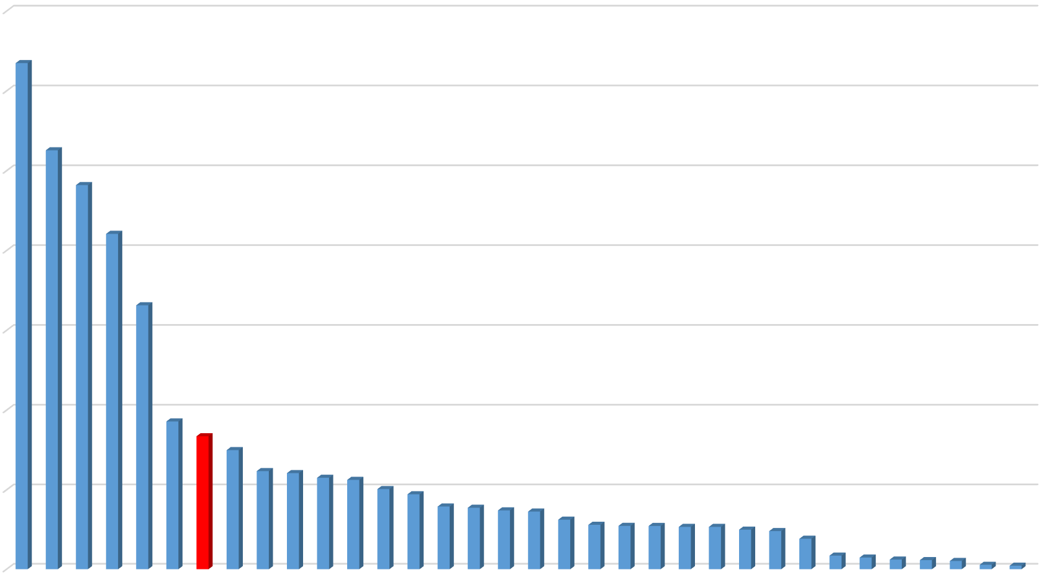
Ülkelerin 2023 Dönemi KA171 Bütçeleri
35000000
31740510
 | 2023 Bütçesi
Toplam | 220.666.212
TR | 8.364.953
30000000
26276129
24096334
25000000
21043954
20000000
16568740
15000000
9289998
8364953
7493371
10000000
6178145
6051016
5757461
5626328
5043618
4716265
5000000
2490078
2401112
1916606
276492
218637
0

Slide 21
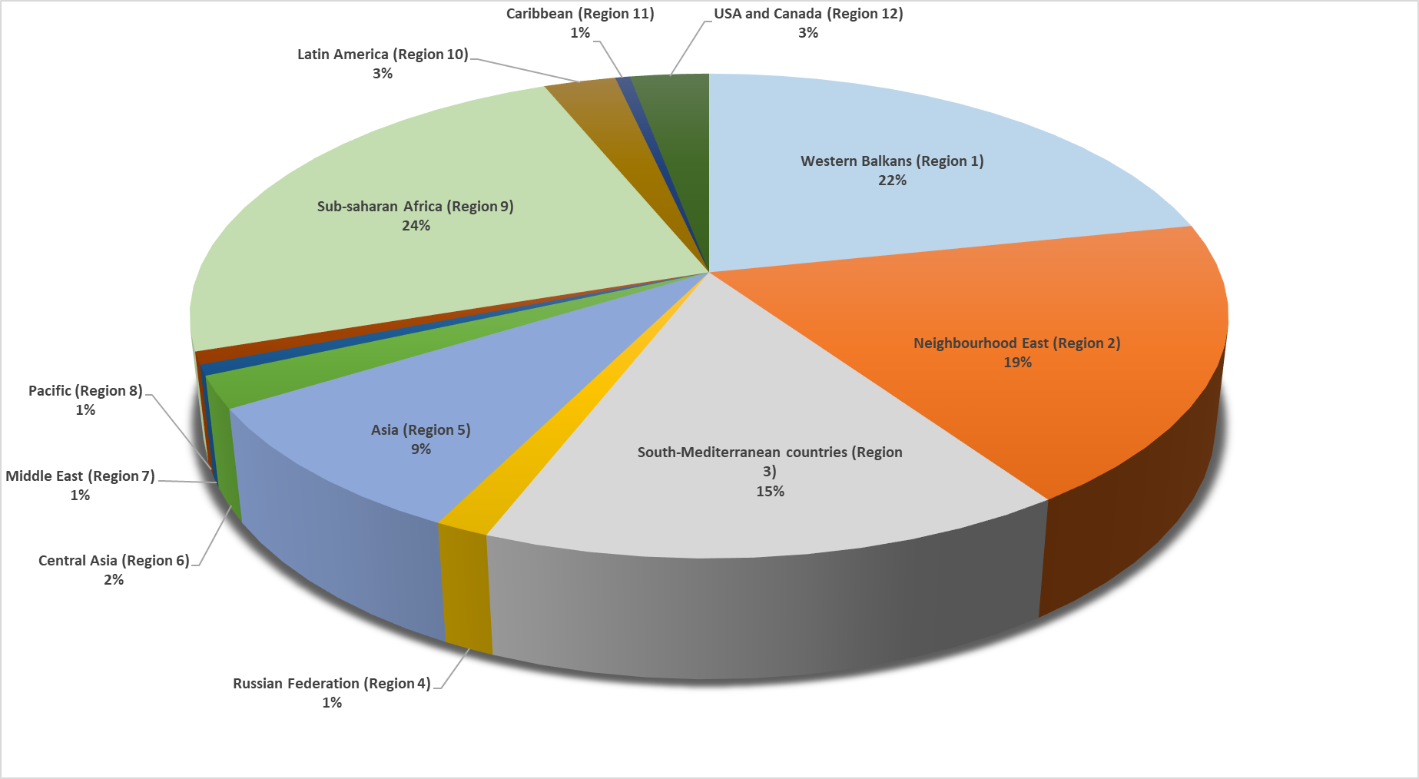
2023 Dönemi Türkiye’nin Bölgelere Göre KA171 Bütçesi

Slide 22
Erasmus+ Öncelikleri-I
Bu önceliklerin planlanan faaliyetlerle ilişkilendirilmesi, değerlendirme aşamasında projenizi öne çıkaracaktır.
İçerme ve Çeşitlilik
İçerme ve çeşitlilik stratejisi paralelinde planlama yapılması, imkanı kısıtlı
kişilere özel önem vererek, tüm geçmişlerden mevcut ve potansiyel
katılımcılara eşit ve adil erişim ve fırsatlar sağlanması, bunlara ilişkin destek
mekanizmaları paralelinde ulaşılabilir hedefler belirlenmesi, kısa dönem ve karma hareketlilikler planlanması vb.
Dijital Dönüşüm
Sanal bileşeni olan karma hareketlilikler planlanması, dijital araçların
kullanımının arttırılması, hareketliliklerde dijital yeteneklerin arttırılmasına yönelik planlama vb.

Slide 23
Erasmus+ Öncelikleri-II
Çevre ve İklim Değişikliği İle Mücadele
Bu alana ilişkin hareketlilikler planlanması, hareketliliklerde sürdürülebilir ulaşım araçlarının ve yeşil seyahatin teşvik edilmesi, enerji kullanımının azaltılması, sürdürülebilir kalkınma, bu alana ilişkin bilgi ve duyarlılığın arttırılması vb.
Demokratik Yaşama Katılım, Ortak Değerler ve Sivil Katılım
AB’ye ve AB’nin ortak değerlerine ilişkin bilgi düzeyinin arttırılması, sosyal, kültürel yeteneklerin, eleştirel düşünmenin ve medya okuryazarlığının geliştirilmesi vb.

Slide 24
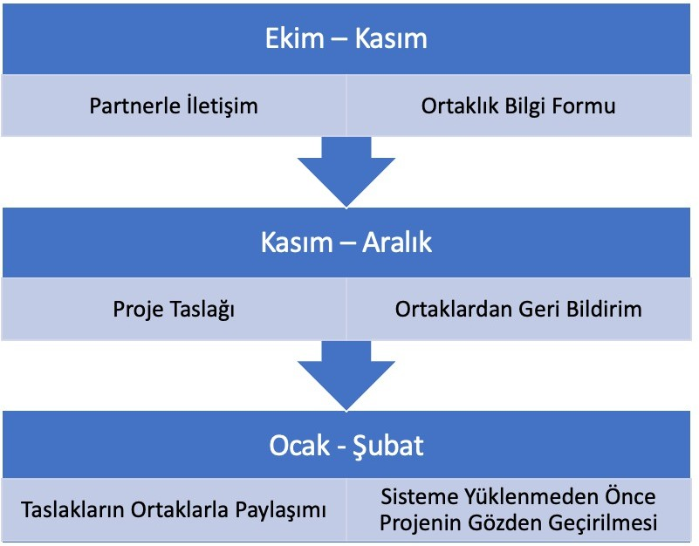
Başvuru Hazırlık Süreci (Süreci nasıl kolaylaştırabiliriz?)
Bir zaman çizelgesi oluşturmak
Elektronik çevrimiçi ortamları kullanmak
Kurum içi ve dışı tüm paydaşlarla güçlü iletişim kurmak
Proje Yazım Sürecinde Kullandığımız Kurum İçi Form (web sitesi dokümanlar)

Slide 25
Başvuru Hazırlık Süreci (Birim Koordinatörleri ile)
Bölümler en az %30 oranında İngilizce ders imkanı sunulmalı
Uygun bir ortak bulunmalı
Hangi bölüm ve konularda çalışılacağına karar verilmeli
Potansiyel ortaktan Partner Identification Form (PIF) talep edilmeli ve ikili anlaşma imzalatılmalı
Başvuru formunda yer alan sorulara cevap aranmalı
Yapılan anlaşmalar 05.01.2025 tarihine kadar erasmus@cag.edu.tr adresine iletilmeli.

Slide 26
KA171 Başvuru Formu Soruları
1. QUALITY OF PROJECT DESIGN AND COOPERATION ARRANGEMENTS –
PROJE TASARIMI VE İŞBİRLİĞİ (40 p)
2. RELEVANCE OF THE STRATEGY – STRATEJİNİN İLGİLİLİĞİ (40 p)
3. IMPACT AND DISSEMINATION – ETKİ VE YAYGINLAŞTIRMA (20 p)
Kalite Değerlendirmesi
*Her bölge için toplam ≥60
*Her kriter için %50
*KA171 Projeleri farklı bağımsız dış uzman tarafından değerlendirilir.

Slide 27
1. Projenin Tasarımı ve İşbirliği Düzenlemelerinin Kalitesi
Proje boyunca alıcı ve gönderen kurumlar olarak sorumlulukların, rollerin ve görevlerin siz ve ortaklarınız arasında nasıl paylaştırılacağını ve bunun Kurumlar Arası Anlaşmalarda nasıl tanımlanacağını açıklayınız.
Hareketlilik projesinin farklı aşamaları için öngördüğünüz düzenlemelere ve tedbirlere değininiz:
Katılımcıların seçimi,
Katılımcılara eğitim öncesinde, sırasında ve sonrasında sağlanan destek
Tüm katılımcılara (öğrenciler ve personel) kurumun kendisi ve partner kurum tarafından tam tanınırlık sağlanması konusu
Hareketlilik sonrasında katılımcıların bilgilendirilme ve raporlama süreçleri

Slide 28
2. Stratejinin İlgililiği
Bu bölge ile ilgili planladığınız projeyi sunun ve ilgili tüm yükseköğretim kurumlarının uluslararasılaşma stratejisi ile nasıl ilişkili olduğunu açıklayın.
Düzenlemeyi planladığınız belirli hareketlilik türlerine, konu alanlarına ve ayrıca bu bölgede uluslararası ortaklarla beklenen işbirliği düzenlemeleri hakkında "Proje yönetimi" bölümünde uygun şekilde tanımlayamadığınız diğer tüm özel unsurlardan bahsedebilirsiniz.
Eğer varsa Programla ilişkili olmayan Üçüncü ülkelerdeki yüksek öğretim kurumları ile önceki işbirliği deneyiminizi detaylandırın.
Bu projenin bölgede eğitim ve/veya araştırma alanında yeni işbirliklerine nasıl katkıda bulunmasını beklediğinizi açıklayınız

Slide 29
3. Etki ve Yaygınlaştırma
Hareketlilik projesinin, katılımcılar, yararlanıcılar uluslararası ortaklar üzerinde ve yerel, bölgesel ve ulusal düzeylerde beklenen etkisini açıklayın.
Hareketlilik projesinin sonuçlarını yaygınlaştırmak için bu bölge ile işbirliğinizde alınacak önlemleri açıklayınız.
Programla ilişkili olmayan Üçüncü ülkelere özel önem veriniz.

Slide 30
Puanlama Tablosu
Maksimum Puan | Puanlama Aralığı
 | Çok İyi | İyi | Orta | Zayıf
20 | 17-20 | 14-16 | 13-10 | 0-9
40 | 34-40 | 28-33 | 20-27 | 0-19
 | Başvuru, soruda değerlendirmesi yapılan tüm alanlarla ilgili olarak tam ve eksiksiz cevap vermiş olmalıdır. Cevaplar tüm bilgileri ve gerekli kanıtları tam olarak açıklamış olmalıdır. | Başvuru, değerlendirilen kriteri iyi derecede açıklamış olmalıdır. Bazı küçük iyileştirmelere ihtiyaç duyulmakla birlikte cevaplar net bilgi ve gerekli kanıtları içermelidir. | Başvuru genel olarak tüm kriterleri cevaplamış olmalıdır. Cevaplar genel olarak sorulara uygundur ancak bazı önemli eksiklikler bulunur. Ayrıntılarda eksikliklerin olduğu veya bilgilerin net olmadığı, yeterince açıklanmadığı alanlar bulunmaktadır. | Başvuru, değerlendirilen kriterlere tam cevap vermemekte, eksik bilgiler içermektedir. Sorulan sorulara cevap verilmemiş veya çok az ilgili cevap verilmiş olabilir.

Slide 31
KA171 Başvurularında Öncelik Verilen Konu Başlıkları
İklim, Çevre ve Sürdürülebilirlik: Konuyla ilgili farkındalık sağlanması ve uygulanması (Enerji kullanımını azaltma, karbon ayak izi emisyonlarını telafi etme, sürdürülebilir gıda ve ulaşım seçeneklerini tercih etme)
Dahil Etme ve Çeşitlilik: Herkese eşit fırsat ve erişim imkanı sunulması, çeşitliliğin sağlanması (Engellilik, sağlık problemleri, sosyal engeller, kültürel farklılıklar, coğrafi engeller, ayrımcılık kaynaklı engeller, ekonomik engeller vb.)

Slide 32
KA171 Başvurularında Öncelik Verilen Konu Başlıkları
Aktif Katılım: Gençlerin yaşamlarını etkileyen konular hakkında bilgi ve farkındalık oluşturulması (Projenin dahil etme ve çeşitlilik prensibine uygun olarak; farklı kesimlerden katılımcıların, imkanı kısıtlı kişilerin, faaliyetlere erişimlerinin sağlanması)
Dijital Dönüşüm: Tüm alanlarda dijital teknolojilerin kullanılması (Proje kapsamında farklı öğrenme araçlarının (sanal/uzaktan ve /veya karma) ve dijital platformların kullanımının teşvik edilmesi dijital becerilerin ve dijital eğitim içeriklerinin geliştirilmesi)

Slide 33
Proje Yazım Sürecinde Kullandığımız Kurum İçi Form
Form gelecek

Slide 34
Süreç İçerisinde Karşılaşılan Zorluklar
Ortak kurumla iletişim bozukluğu (Cevaplar geç gelebilir, iletişim kişisi değişmiş olabilir. Güney Afrika)
Ortakların tecrübe eksikliği (Bölüm Hocalarının, Uluslararası Ofisin veya Rektörlüğün)
Ortakların onay alma sürecinin uzun olması (Özellikle Gelişmiş Asya
bölgesi)
Bir ülke için 3’den fazla kurum ile anlaşma yapmak hem metnin yalınlığını hem de soruların cevaplama oranını düşürmektedir.

Slide 35
Dikkat Edilmesi Gereken Hususlar
Her ülke için aynı sorular sorulmaktadır. Dolayısıyla aynı bilgilerin verilmesinden kaçınılmalıdır (Ülkeden ülkeye göre değişmeyen bilgilerin tekrarlanması gibi). Her ne kadar benzer bir nedeniniz olsa da, faydalar kuruma bağlı olarak değişecektir.
Hareketlilik kısıtı bulunan ülkelerin iyi analiz edilmesi (Başvuru formuna yalnızca doktora hareketliliği yapılabilen ülkeye doktorası olmayan bölümü ekleme gibi hataların yapılmaması).
Sorular cevaplanırken, yalnızca kendi kurumumuz açısından değil; ortaklarımız ile kurumumuz arasındaki ortak faydalar ve stratejilerin neler olduğuna, ayrıca ortağımızın katkı ve kazanımlarına da değinilmelidir.
Genel ifadelerden kaçınılmalı, kısa ve net ifadeler kullanılmalıdır. Her bölge, ülke ve üniversite için spesifik bilgilere yer vermek gerekmektedir.
Ortaklar için KA171 Bilgi Paketi hazırlanmalıdır. Nihai proje taslağınızın yalnızca ortağınızı ilgilendiren bölümleri, ortaklık yapılan kuruma gönderilmelidir.

Slide 36
Öneriler
Hareketliliğin hedeflerini açıkça belirtin. (Amacınız yetenekleri çekmek mi? Araştırma amaçları mı? Personel gelişimi için fırsatlar mı? Vb.)
O bölgeyi/ülkeyi seçme sebebinizi açıklayın. Bu bölge/ülke ile işbirliğini destekleyen herhangi bir kurumsal politika var mı? Bu bölge/ülke veya yükseköğretim kurumu ile özellikle güçlü bir işbirliği mevcut ise belirtin.
Hareketlilik projesinin kurumunuzun ve aynı zamanda partner kurumun uluslararasılaşma stratejisiyle neden ilgili olduğunu
Açıklayınız.
Uluslararasılaşma stratejiniz eğitim, inovasyon ve girişimcilik alanlarında ortaklıklar kurmaya odaklanıyor mu?
Seçilen ortakların profili hakkında 'ölçülebilir bilgi' sağlamaya çalışın.
Projenin belirtilen alanda yaratacağı büyüklük ve etkiyi, ilgili fakültelerin/bölümlerin tamamlayıcılığını, benzer çalışma programları var ise bunları açıklayınız.

Slide 37
Öneriler
Kurumlar Arası Anlaşmada ana hatlarıyla belirtildiği üzere, ortağınızla yapacağınız anlaşmadaki yetkinlik dağılımını açıklayın. Kim hangi kursları ne zaman sunuyor? Vize/sigorta/konaklama için kim destek sağlıyor? Katılımcıların seçimi ve/veya değerlendirilmesinden kim sorumludur? Öğrenciler/personel ne yapmak zorunda kalacak? Vb. Varsa, finansmanın siz ve ortağınız arasında nasıl paylaşılacağını detaylandırın.
Siz ve ortağınız arasında iletişim kanallarının nasıl çalışacağını açıklayın. Hareketlilik projesinin farklı aşamaları hakkında kısa bilgi verin ve ortak kurum/kuruluşların katılımcıların seçimi, onlara
sağlanan destekler ve hareketliliğin iki kurumda da tanınırlığa sahip olması gibi detayları açıklayın.
Hareketlilik Öncesi & Hareketlilik Sırasında & Hareketlilikten Sonra olmak üzere 3 aşamayı da açıklayınız. Farklı
aşamalarda öğrencilere/personele neler sunuluyor? Kim tarafından?
Dezavantajlı kişilere yönelik ek destek, dil eğitimi, kültürel entegrasyon faaliyetleri vb. var mı?

Slide 38
Sorularınız için:
icm@ua.gov.tr
0-312-409 62 57

Slide 39
Teşekkür ederiz

